Slide 1
KẾ HOẠCH TỔ CHỨC HOẠT ĐỘNG GIÁO DỤC
Lĩnh vực: Phát triển ngôn ngữ
Chủ đề:Thực vật
Đề tài: Truyện trái cây trong vườn.
Đối tượng: Trẻ 3 – 4 tuổi
Thời gian: 20 - 25 phút
Người thực hiện: Hữu Thị Thúy
Ngày dạy: 30/01/2026

Slide 2
Đề tài: Truyện: Trái cây trong vườn. * Mục đích. - Kiến thức: Trẻ nhớ tên chuyện, nhớ tên nhân vật trong chuyện, hiểu nội dung câu chuyện “ Trái cây trong vườn”. - Kỹ năng: Rèn kỹ năng trả lời mạch lạc, nói trọn câu. Rèn cho trẻ kỹ năng nhanh nhẹ tham gia vào trò chơi.

Slide 3
- Thái độ: Giáo dục trẻ biết yêu quý bảo vệ các loại cây, quả. Thông qua câu chuyện giáo dục trẻ không ăn quả xanh, không ngắt lá bẻ cành và biết chăm sóc cho cây.
* Chuẩn bị.
- Đồ dùng của cô: Tranh truyện, hình ảnh trên máy tính, bài hát “Em yêu cây xanh, Ra vườn hoa em chơi”.
- Đồ dùng của trẻ: Trang phục của trẻ gọn gàng.

Slide 4


Slide 5

*Ổn định tổ chức, gây hứng thú.
Cho trẻ hát bài “ Em yêu cây xanh,,

Slide 6
Chúng mình vừa hát bài hát gì?
- Trồng cây xanh để làm gì ?
Nhà các con có trồng cây không?
Nhà các con trồng những loại cây nào?
+ Các con ạ! Cây cho chúng ta rất nhiều thứ lấy quả, lấy bóng mát…Các con ơi có 1 câu chuyện kể về những trái cây trong vườn thật là ngon, mỗi lại quả thì có màu sắc riêng, hình dáng khác nhau....Cô mời các con cùng nghe cô kể câu chuyện “Trái cây trong vườn để các con rõ nhé.

Slide 7
* Kể chuyện cho trẻ nghe.
- Cô kể lần 1 không tranh.
- Cô vừa kể cho chúng mình nghe câu chuyện gì?
- Cô kể lần 2 kết hợp tranh minh họa.

Slide 9
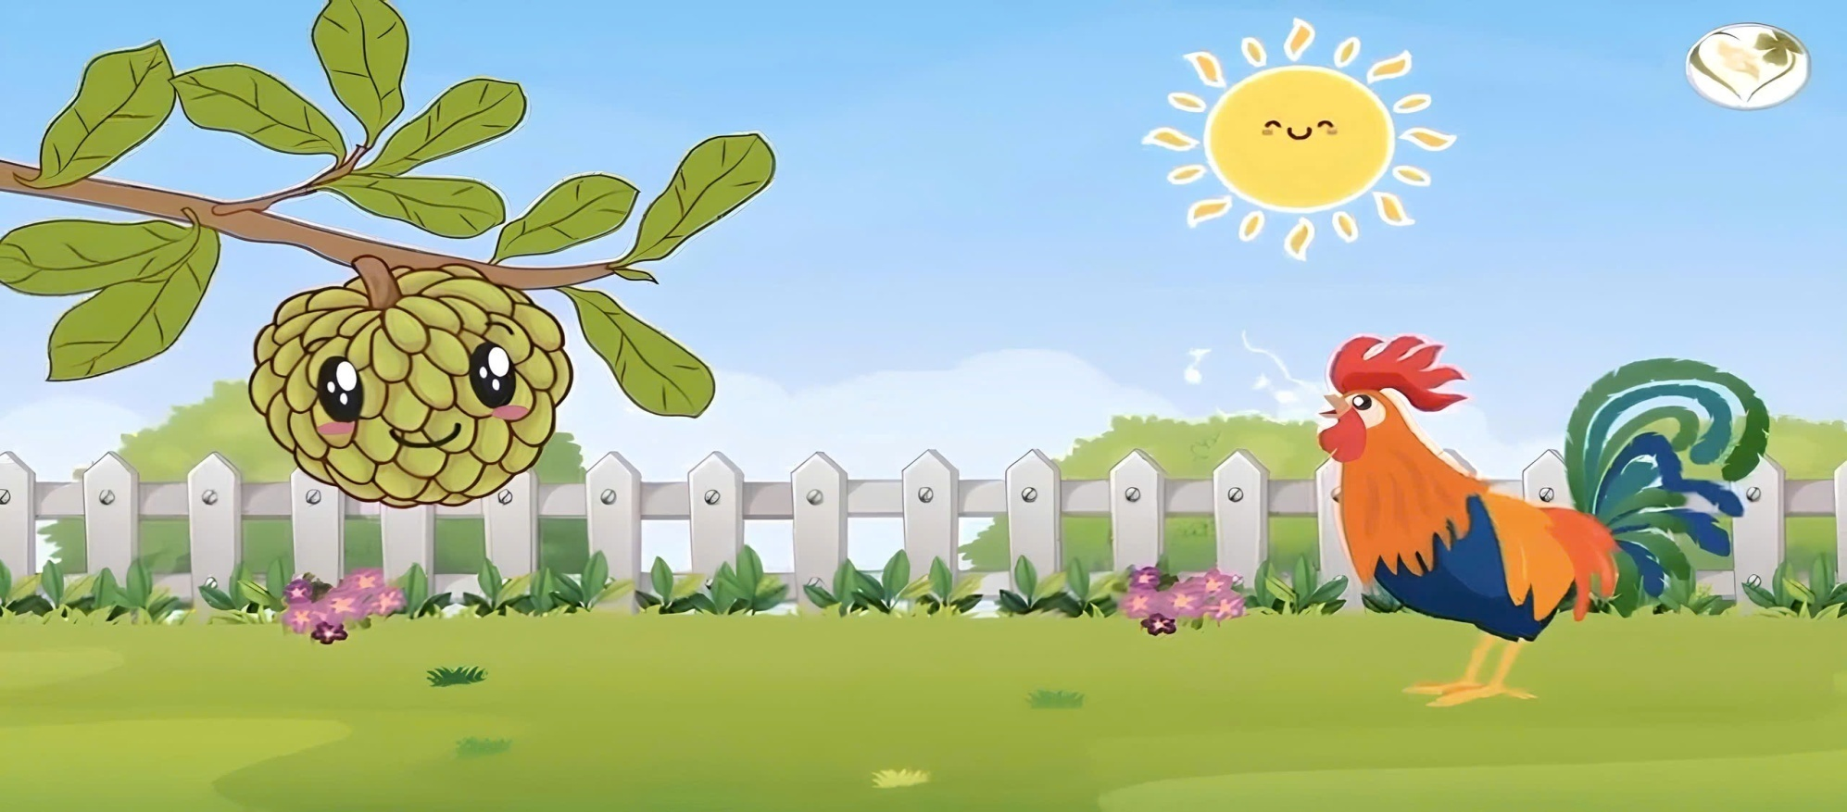
Bé Na bừng tỉnh khi tiếng Gà Trống gáy “Ò...ó...o...”. Bé mở tròn đôi mắt ngắm nhìn ông Mặt Trời buổi sớm chiếu những tia nắng đầu tiên xuống khu vườn. Bé Na thầm hỏi: “Bây giờ là mùa nào nhỉ?”.

Slide 10
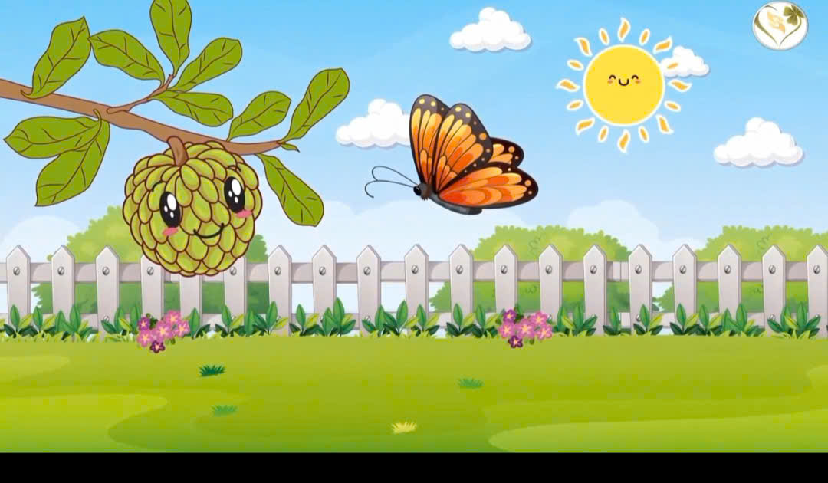
Chị Bướm bay qua tung đôi cánh mềm như nhung, khẽ nói:
- Bé Na ơi, em ngủ lâu quá nên không biết bây giờ sắp sang thu rồi đấy! Em hãy nhìn kìa, bầu trời trong xanh, những đám mây trắng nhởn nhơ bay lượn, không khí mát dịu, thật là thoải mái.

Slide 11
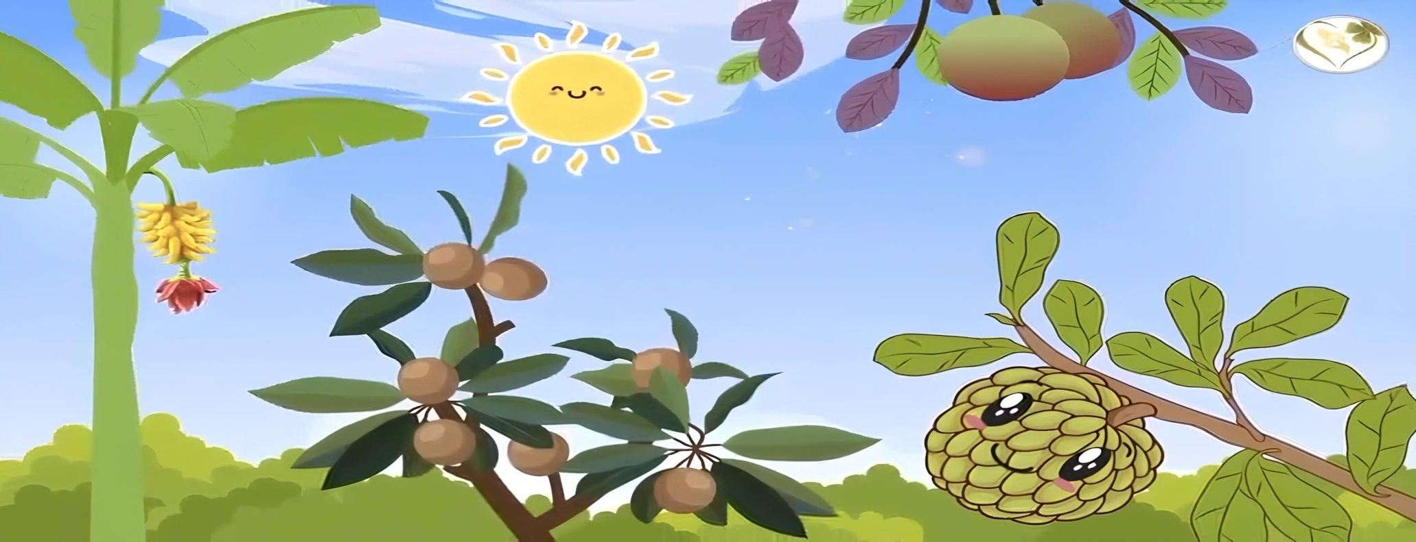
Bé Na nìn quanh, xung sướng reo lên:
- Ôi, trái cây trong vườn mới đẹp làm sao!
Bé đưa mắt nhìn quanh: Ông Chuối Tiêu đang chăm những quả chuối mập vàng; bà Hồng Xiêm quanh năm cần mẫn với chiếc áo nâu bạc phếch; cô Vú Sữa tròn trịa e ấp giấu mình trong những tán lá tím sẫm với những hạt sương long lanh muôn sắc màu bởi ánh nắng mặt trời buổi sớm;

Slide 12
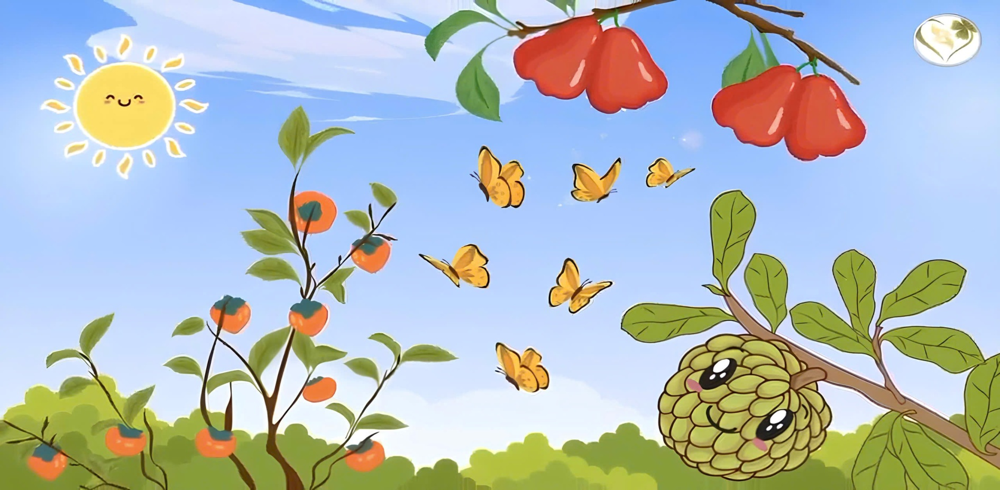
kia nữa, các cô bướm chuẩn bị những chiếc áo vàng tươi như đi xem hội và chị Hồng mới rực rỡ làm sao trong chiếc áo màu đỏ; còn những anh Roi Đường nghịch ngợm đu tít trên cành cao với bao trò chơi con trẻ.

Slide 13
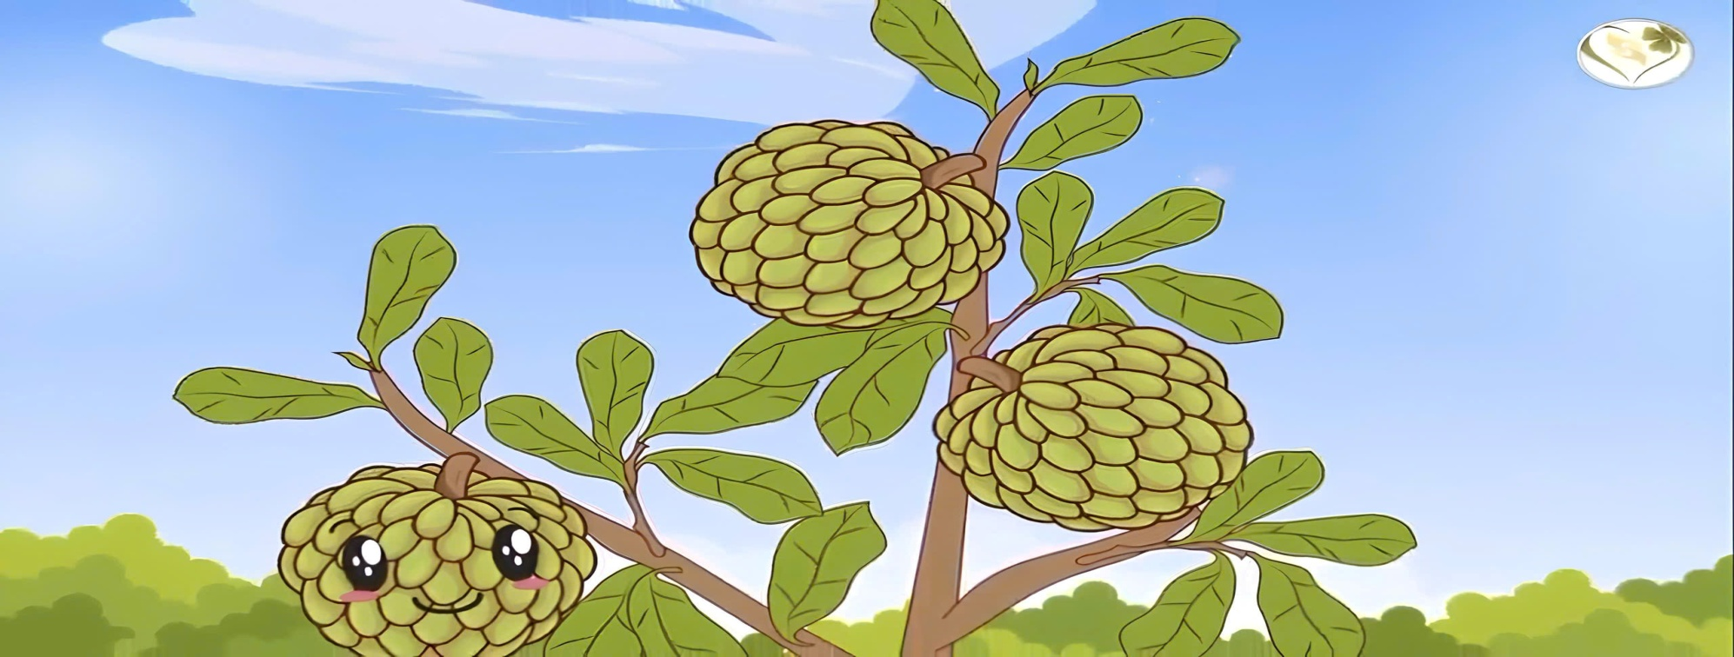
Bé Na thầm nghĩ: “Cả nhà mình, mình cũng lớn hơn nhiều rồi, các mắt của mình đều đã mở to tròn rồi đấy”.

Slide 14
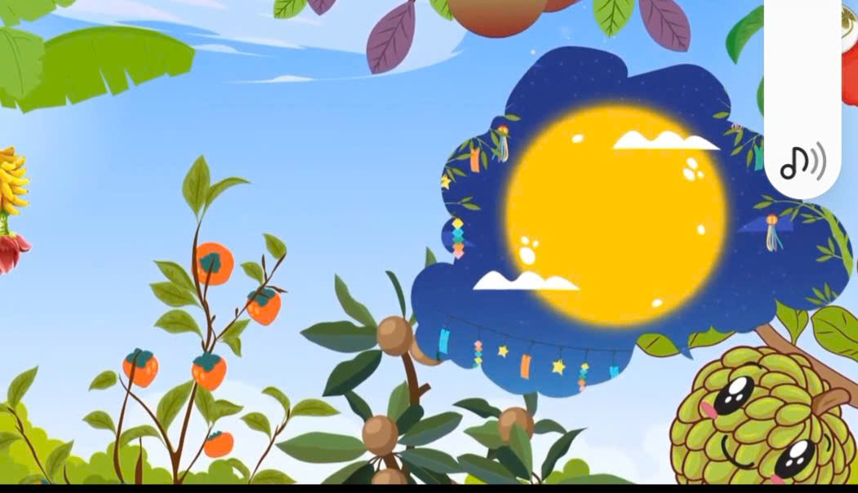
Tất cả...tất cả đều chờ mùa thu tới để đón cô trăng xuống vui đêm Trung thu cùng cây trái trong vườn.

Slide 15
+ Giảng nội dung.
- Trong câu truyện kể về cây na, cây chuối, cây hồng xiêm, cây hồng, cây vú sữa đợi mùa thu tới để đón chào cô trăng xuống vui đêm trung thu đấy các con ạ.

Slide 16
HĐ3: Kể trích dẫn.
- Cô kể lần 3 trích dẫn.
- Trích “ Bé Na bừng tỉnh khi nghe tiếng gà trống gáy ò ó o, bé mở tròn đôi mắt ngắm nhìn ông mặt trời buổi sớm chiếu những tia nắng đầu tiên xuống khu vườn. bé na thầm hỏi...bây giờ là mùa nào nhỉ”
- Trích “ Chị Bướm bay qua tung đôi cánh mềm như nhung, khẽ nói
Bé Na ơi, em ngủ lâu quán nên không biết bây giờ sắp sang thu rồi đấy....Thật là thoải mái”
Trích “ Ôi trái cây trong vườn mới đẹp làm sao….còn những anh roi đường nghịch ngợm đu tít trên cành cao với bao trò chơi con trẻ”

Slide 17
Trích câu cuối: Bé Na thầm nghĩ...trung thu cùng trái cây trong vườn.
- Muốn có nhiều quả để ăn thì cô và các con cùng làm gì ?
- Giáo dục trẻ: Đúng rồi đấy, muốn có nhiều quả ăn thì cô con mình phải cùng chăm sóc cây, không hái lá, bẻ cành, không hái quả xanh. Phải để chín chúng mình mới được ăn nhé.

Slide 18
* Đàm thoại.
- Cô vừa kể chuyện gì? (Trái cây trong vườn …)
- Trong câu chuyện có những loại quả nào?
- Ai làm bé na bừng tỉnh? (Tiếng gà trống …)
- Bé Na mở mắt nhìn ai? (Ông mặt trời …)
- Bé Na đã hỏi điều gì? (Mùa này là mua gì? …)
- Ai đã trả lời bé Na?( Chị bướm …)

Slide 19
- Chị Bướm trả lời thế nào? (Mùa thu …)
- Bé Na sung sướng reo lên điều gì? (Cây trái trong vườn đẹp …)
- Bé Na thầm nghĩ điều gì?
- Muốn có nhiều quả để ăn thì các con phải làm gì? (Bảo vệ các loại quả …)
- Cô kể lần 4 hình ảnh trên máy tính.
- Cô cho trẻ nhắc lại tên chuyện.

Slide 21
HĐ5 : TCVĐ: Gieo hạt.
- Cô giới thiệu luật chơi cách chơi.
- Cô cho trẻ chơi 3 – 4 lần.
- Cô động viên khuyến khích trẻ.
* Kết thúc. Cuối cùng cô cho trẻ hát bài: Ra vườn hoa.

